Slide 1



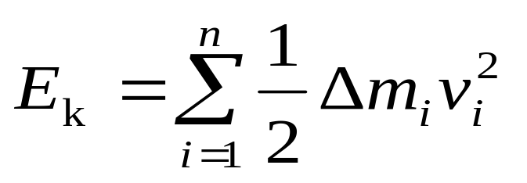




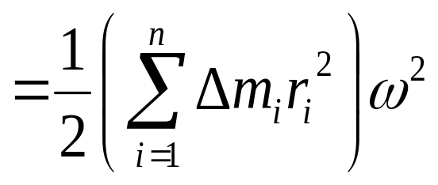
§5-2 刚体动力学
一、刚体的转动动能 (Rotational kinetic energy )
设刚体绕固定轴Oz以角速度ω 转动,各体元的质量
分别为Δm₁ , Δm₂ , … , Δm_{n} ,各体元到转轴Oz的距
离依次是r₁ , r₂ , … , r_{n}。
n 个体元绕Oz轴作圆周运
动的动能的总和为：

Slide 2
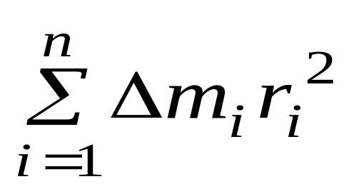
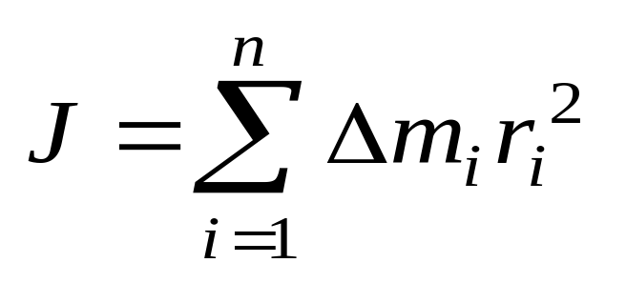
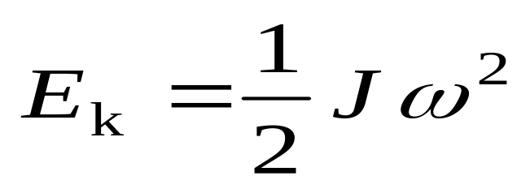
式中 称为刚体对转轴的转动惯量 。
用J 表示：
代入动能公式中, 得到刚体转动动能的一般表达式
刚体转动动能与质点运动动能在表达形式上是相似性的。

Slide 3
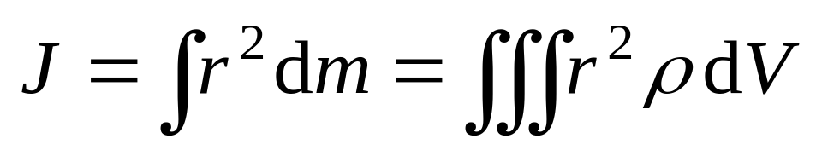
二、刚体的转动惯量 (Moment of inertia )
从转动动能公式看到 , 刚体的转动惯量J与质点的质量 m 相对应 。在质点运动中, 质点的质量是质点惯性的量度 。在刚体转动中, 刚体的转动惯量是刚体转动惯性的量度。
若刚体的质量连续分布 , 转动惯量中的求和号
用积分号代替
与转动惯量有关的因素：
刚体的质量、 转轴的位置、 刚体的形状。

Slide 4
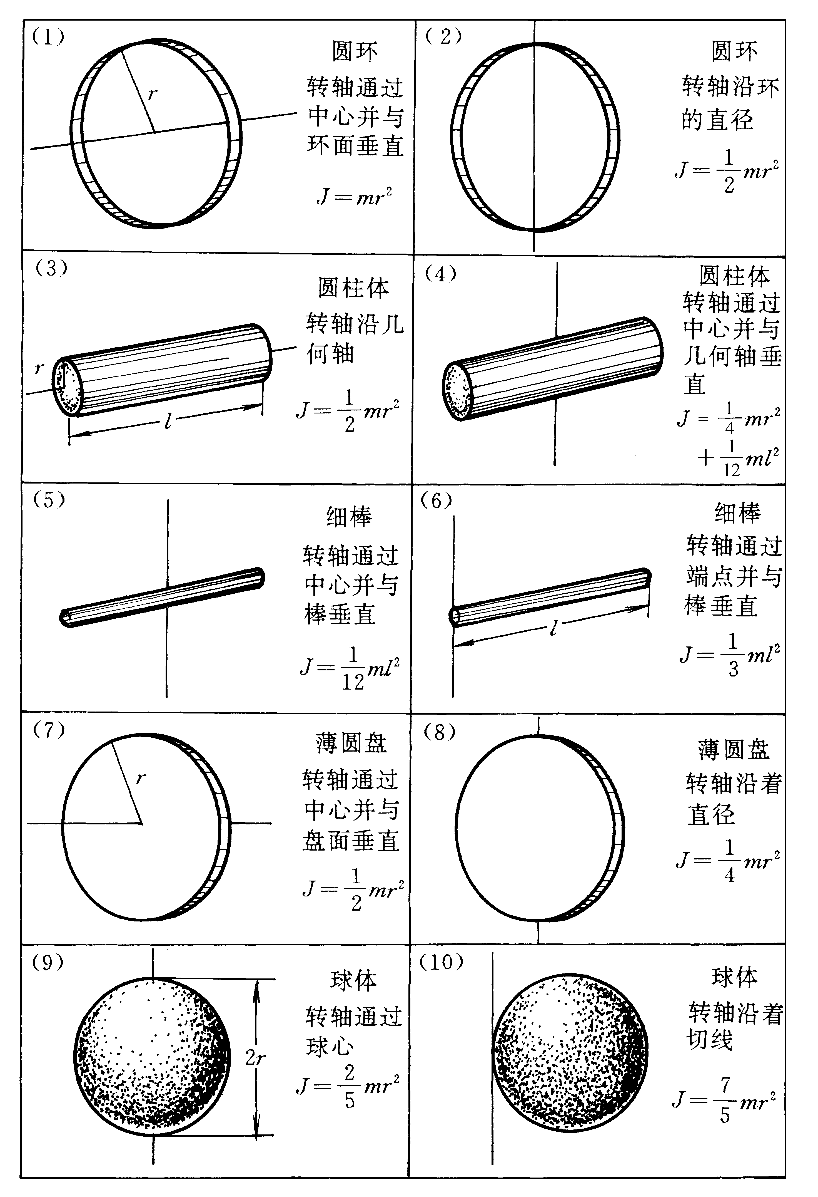
几种常见形状的刚体的转动惯量

Slide 6


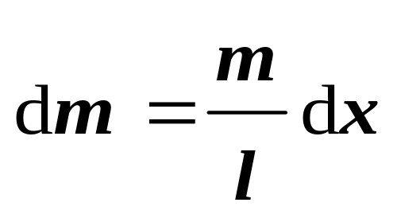
例 1：一根质量为m = 1.0 kg 、长为l = 1.0 m 的均匀细棒, 绕通过棒的中心并与棒相垂直的转轴以角速度ω = 63 rad⋅s⁻¹ 旋转, 求转动动能。
解：先求细棒对转轴的
转动惯量J, 然后求转动动
能E_{k}。
y
dx
x
o
将棒的中点取为坐标原
点, 建立坐标系Oxy,取y 轴
为转轴, 如图所示。在距离转轴为x 处取棒元dx, 其质量为
x

Slide 7
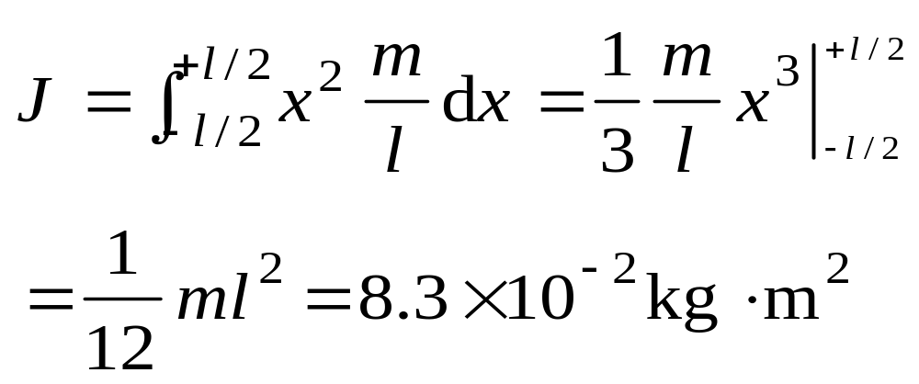
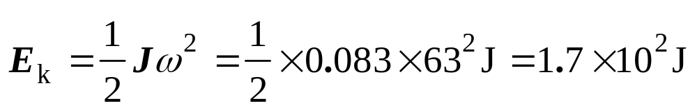
根据式(5-4), 应有
棒的转动动能为

Slide 8
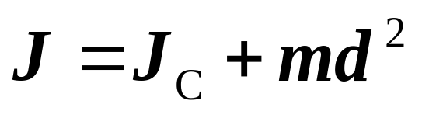
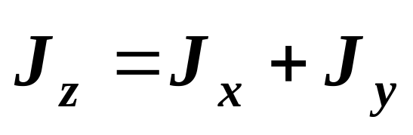
两个定理
1. 平行轴定理
式中J_{C} 为刚体对通过质心的轴的转动惯量, m是刚
体的质量，d是两平行轴之间的距离 。
2. 垂直轴定理
若z 轴垂直于厚度为无限小的刚体薄板板面, xy 平
面与板面重合, 则此刚体薄板对三个坐标轴的转动惯
量有如下关系

Slide 9
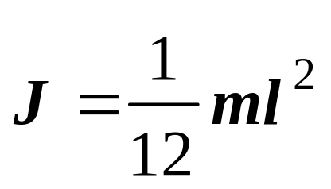
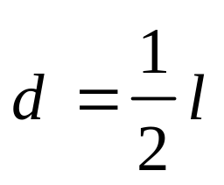
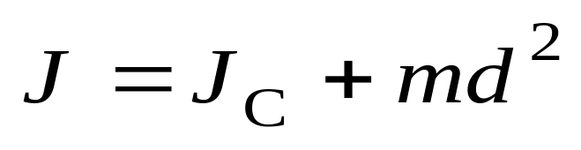
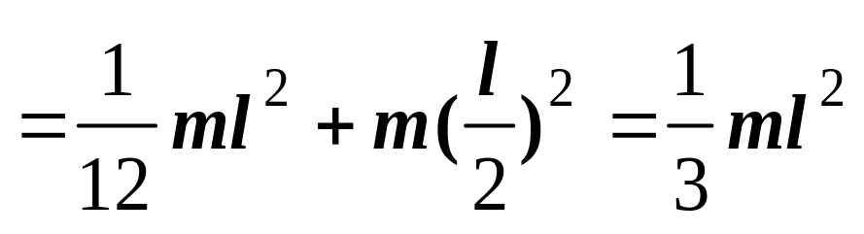
例2：在上一例题中, 对于均匀细棒, 我们已求得
对通过棒心并与棒垂直的轴的转动惯量为
求对通过棒端并与棒垂直的轴的J。
解：两平行轴的距离 , 代入平行轴定理，
得

Slide 10
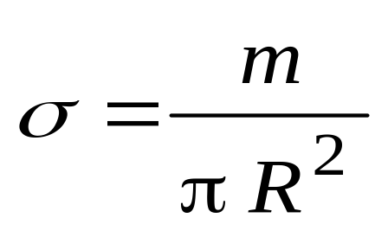
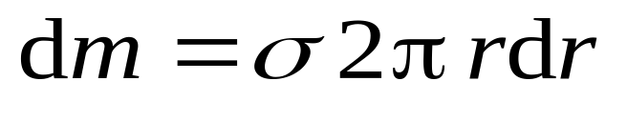
例 3：求质量为m、半径为R 的均质薄圆盘对通
过盘心并处于盘面内的轴的转动惯量。
解：盘的质量分布均匀, 盘的质量面密度为
y
R
dr
取半径为r、宽为 dr的圆环如图所示，其质量为
·
r
o
x
圆盘对Oz轴(过O点垂直于纸面)的转动惯量为

Slide 11
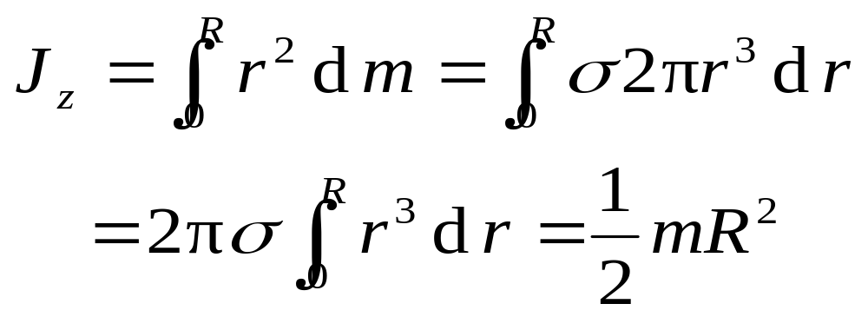
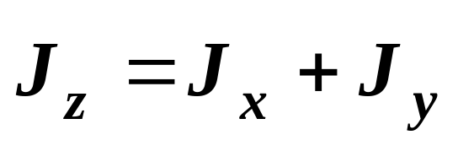
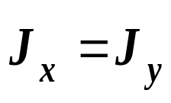
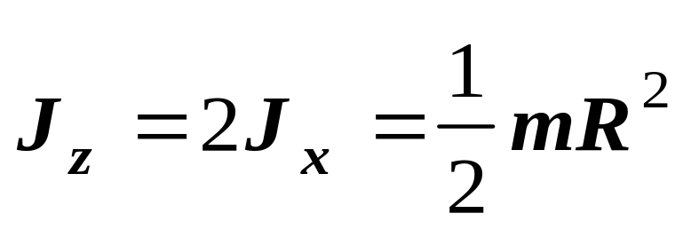
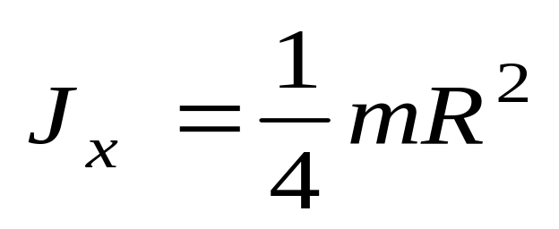
根据垂直轴定理
由于对称性, , 所以
解得

Slide 12
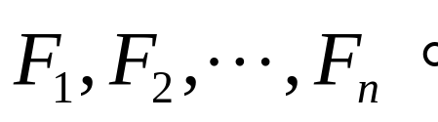

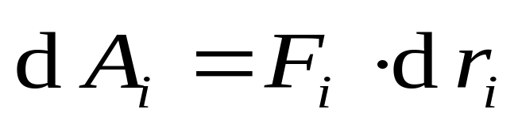
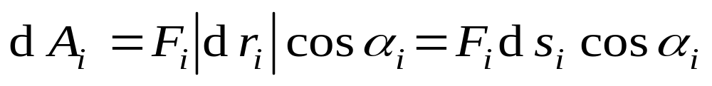
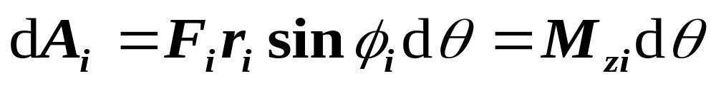
三、力矩作的功
在刚体转动中, 如果力矩的作用使刚体发生了角位
移, 那么该力矩也作了功 。
假设作用于以z 轴为转轴的刚体上的多个外力分别是
在刚体转动中, 外力 所作的元功为
因为ds_{i} = r_{i} dθ, 并且cosα_{i} = sinφ_{i} , 所以

Slide 13
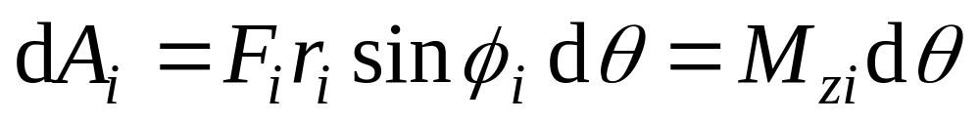
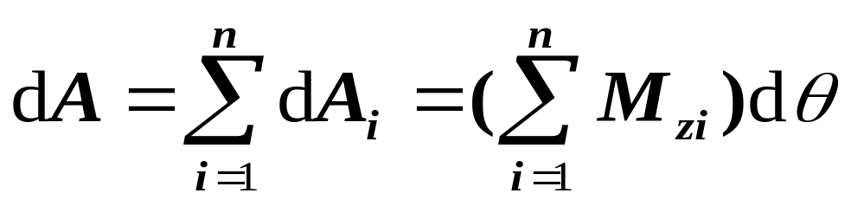
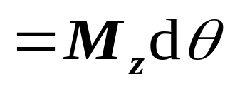
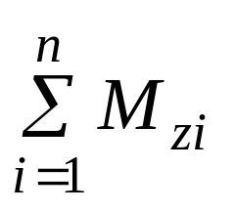
式中M_{zi} 是外力F_{i} 对转轴Oz的力矩。
在整个刚体转过dθ角的过程中，n个外力所作的
总功为
式中 是作用于刚体的所有外力对Oz轴的力
矩的代数和, 也就是作用于刚体的外力对转轴的合外
力矩M_{z} 。

Slide 14
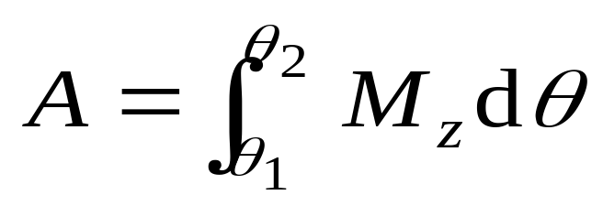
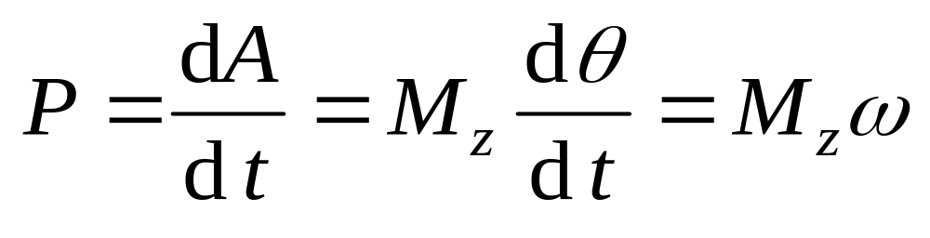
如果刚体在力矩M_{z} 的作用下绕固定轴从位置θ₁转
到θ₂ , 在此过程中力矩所作的功为
力矩的瞬时功率可以表示为
式中ω是刚体绕转轴的角速度。

Slide 15
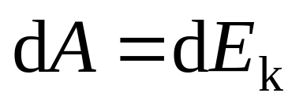
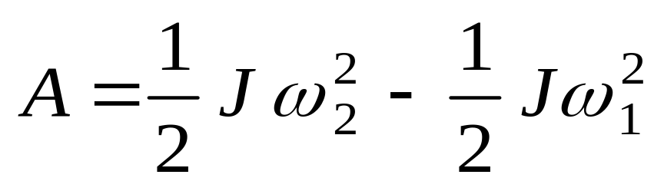
四、动能定理 (theorem of kinetic energy )
根据功能原理, 外力和非保守内力对系统作的总功等于系统机械能的增量。对于刚体一切内力所作的功都为零。对定轴转动的刚体 , 外力的功即为外力矩所作的功; 系统的机械能为刚体的转动动能。
将转动动能的具体形式代入上式并积分, 得

Slide 16
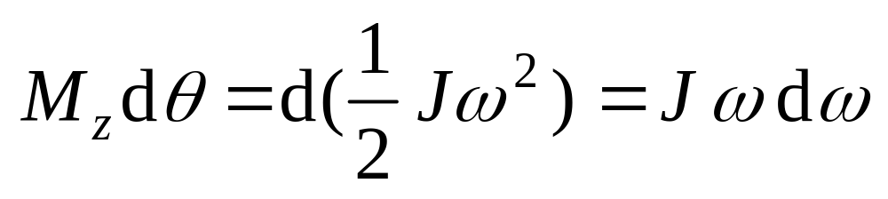
定轴转动的刚体,外力矩作的功等于刚体转动动能的增量。这就是作定轴转动刚体的动能定理。
五、转动定理 (Theorem of rotation)
将力矩作功和转动动能的具体形式代入式子
得

Slide 17
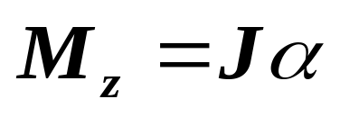
或者写为
上式就是转动定理的数学表达式。
在定轴转动中,刚体相对于某转轴的转动惯量
与角加速度的乘积,等于作用于刚体的外力相对
同一转轴的合力矩。
转动定理和牛顿第二定律在数学形式上是相似
的,合外力矩与合外力相对应 , 转动惯量与质量相
对应, 角加速度与加速度相对应。
m反映质点的平动惯性，J 反映刚体的转动惯性。

Slide 18


例4：一个转动惯量为2.5 kg⋅m² 、直径为60cm
的飞轮，正以130 rad⋅s⁻¹ 的角速度旋转。现用闸瓦
将其制动, 如果闸瓦对飞轮的正压力为 500 N,闸瓦
与飞轮之间的摩擦系数为0.50。求：
(1) 从开始制动到停止,
飞轮转过的角度；
(2) 闸瓦对飞轮施加的
摩擦力矩所作的功。
d
闸瓦
解：为了求得飞轮从制
动到停止所转过的角度θ
和摩擦力矩所作的功A, 必须先求得摩擦力、摩擦力矩
和飞轮的角加速度。
飞轮

Slide 19
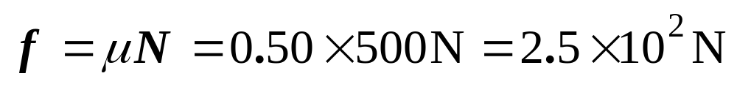
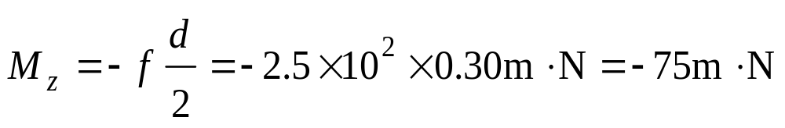
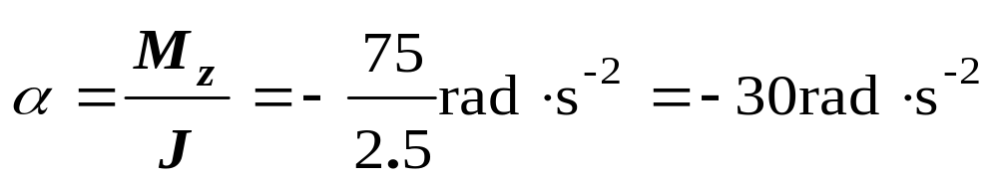
闸瓦对飞轮施加的摩擦力的大小等于摩擦系数与
正压力的乘积
方向如图所示。摩擦力相对z 轴的力矩就是摩擦
力矩, 所以
摩擦力矩的方向沿z轴的负方向, 故取负值。根据
转动定理 , 可以求得飞轮受到摩擦力矩作用时的角
加速度，为

Slide 20
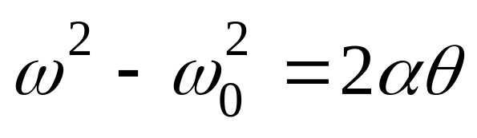
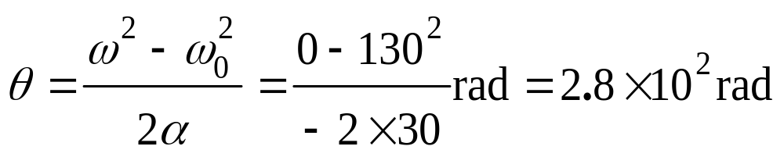
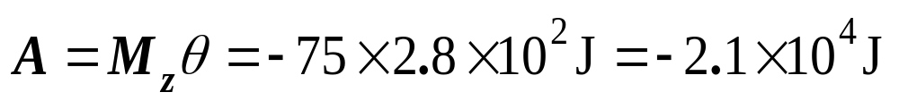
(1) 对于匀变速转动, 从开始制动到停止, 飞轮转过
的角度θ 可由下式求得:
所以
(2) 摩擦力矩所作的功

Slide 21



例 5：质量为 m₁ 的物体置于完全光滑的水平桌面上 , 用一根不可伸长的细绳拉着 , 细绳跨过固定于桌子边缘的定滑轮后，在下端悬挂一个质量为 m₂ 的物体 , 如图所示。已知滑轮是一个质量为 M ,半径为r 的圆盘, 轴间的摩擦力忽略不计。求滑轮与 m₁ 之间的绳子的张力 、滑轮与 m₂ 之间的绳子的张力 以及物体运动的加速度 。
m₂
m₁

Slide 22



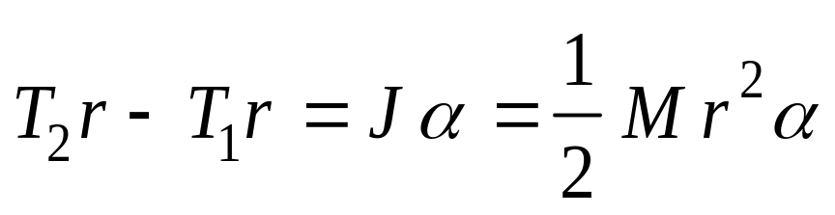



解：物体m₁、m₂和滑轮的受力情况如图所示。
列方程
T₁ =m₁ a （1）
m₂ g − T₂ = m₂ a （2）
）
α
对于滑轮
（3）
辅助方程
rα = a
（4）
解以上四个联立方程式, 可得

Slide 23
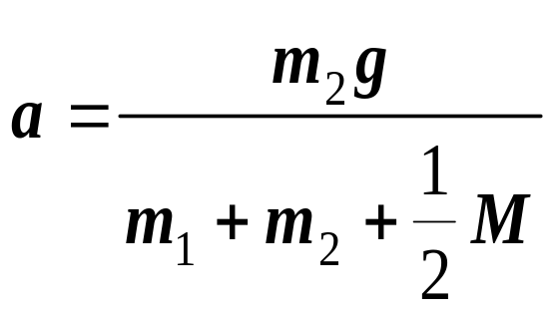
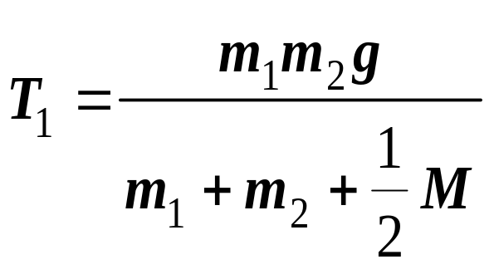
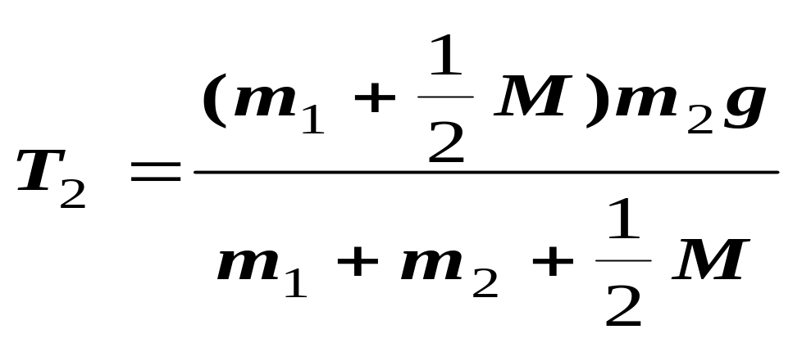
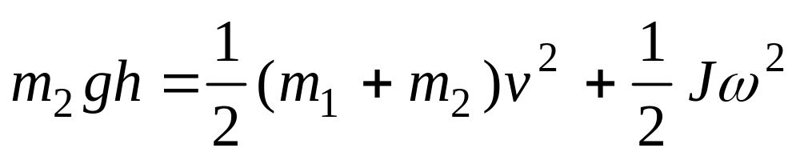
此题还可以用能量的方法求解。在物体m₂下落
了高度h时, 可以列出下面的能量关系
（5）

Slide 24
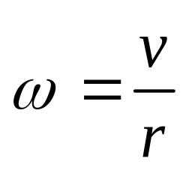
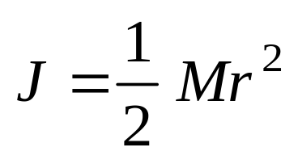


式中v是当m₂下落了高度 h 时两个物体的运动速率,
ω是此时滑轮的角速度。
因为 , , 所以得
由此解得
（6）

Slide 25



将 v ² = 2 a h 代入 (6) 式, 可以求得两个物体的加速度
根据 , 立即可以求得张力T₁

Slide 26



根据 或
可以立即算出张力T₂
以上两种方法，都是求解这类问题的基本方法, 都
应该理解和掌握。

